Slide 1
Prezentacja Projektu
Tytuł: Call of the tunnels

Slide 2
Opis Projektu
Gra RPG (Nie kładąc zbytniego nacisku na historię – chodzi raczej o mechaniki). Gra ma opierać się na heksagonalnych polach mapy globalnej oraz mapie 2d. Na pewno zamierzam zaimplementować system walki, jednak jeszcze nie jestem pewien jego wyglądu, więc nie mam jego szkicu. W następnych slajdach szkice koncepcyjne.

Slide 3
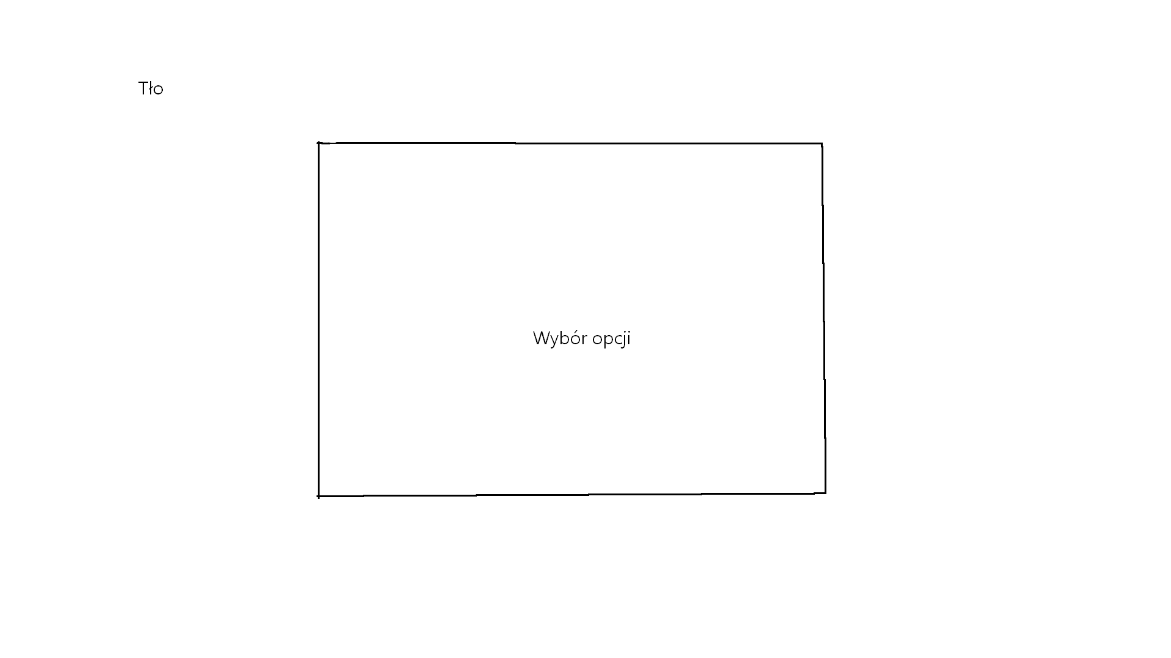

Slide 4
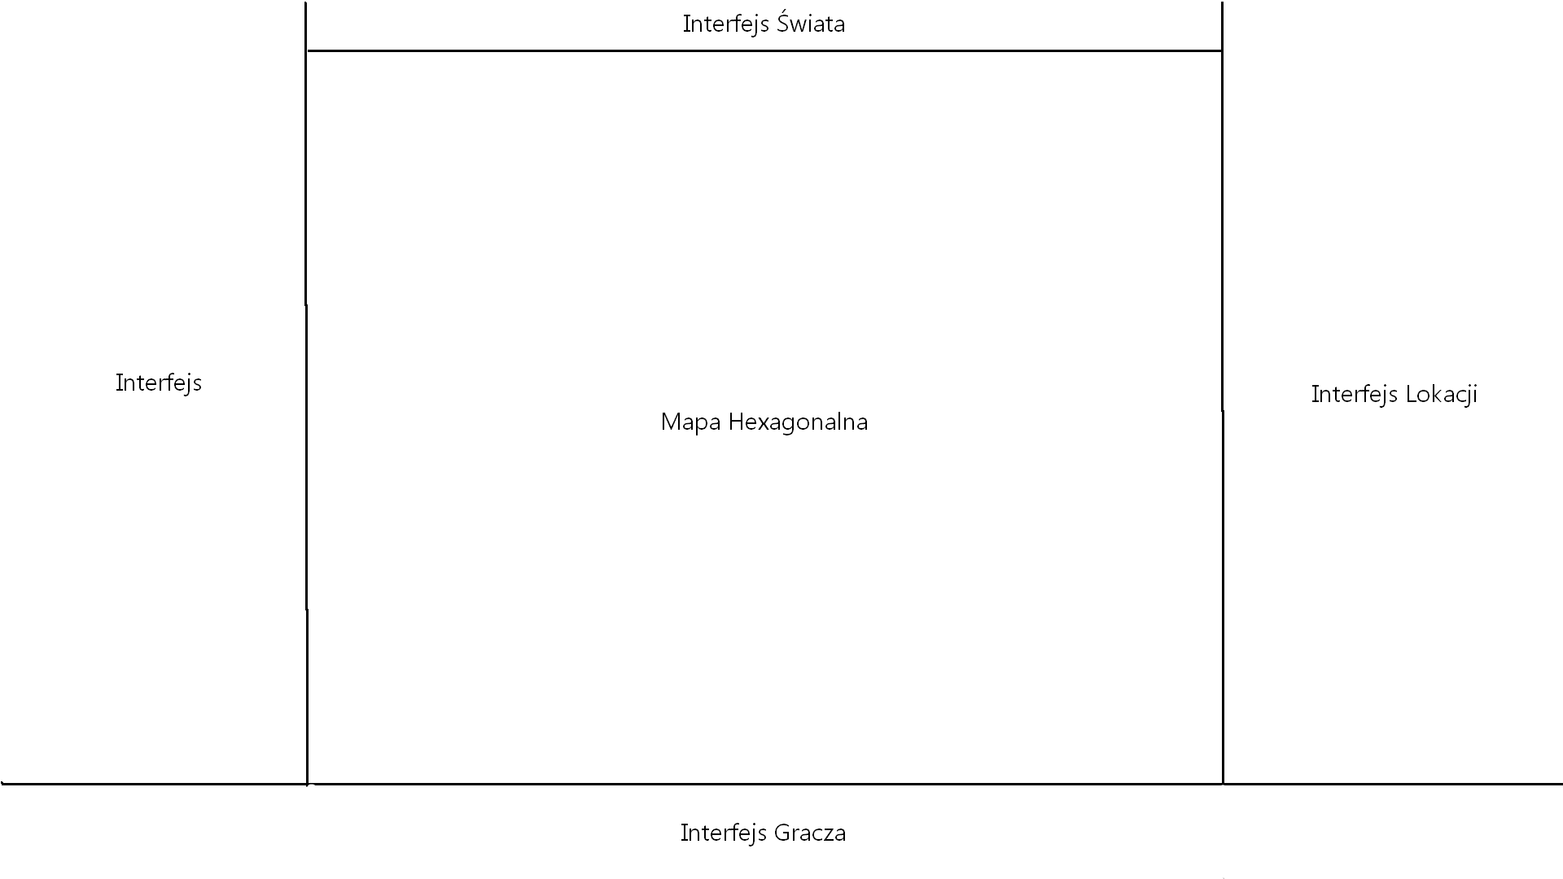

Slide 5
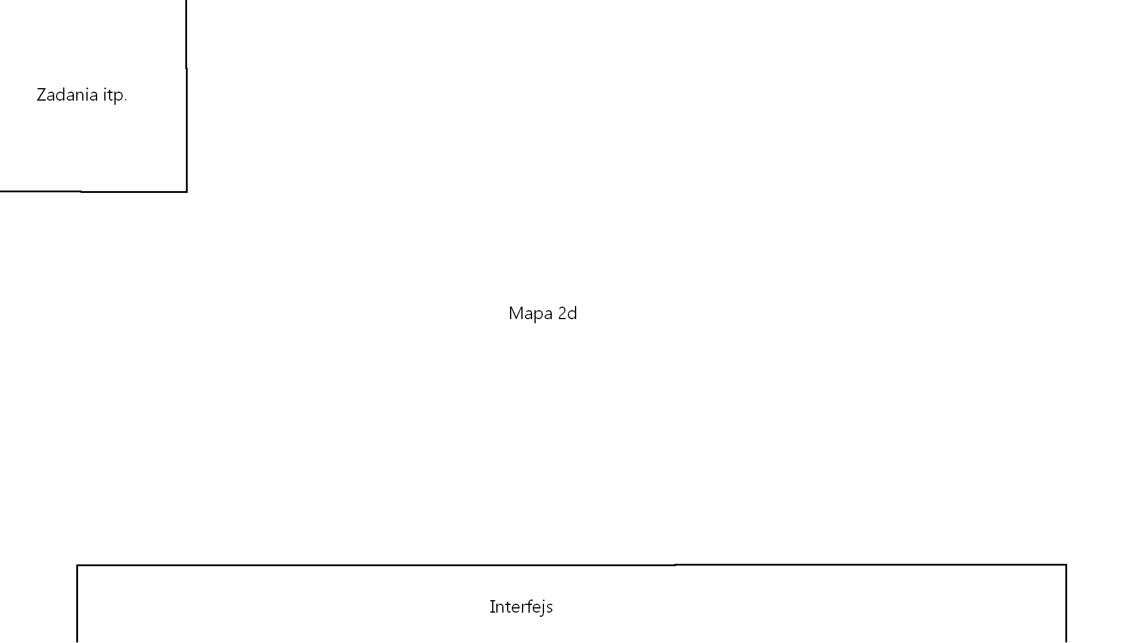

Slide 6
Gra będzie polegać na wykonywaniu zadań oraz zarządzaniu ekwipunkiem – zdobywanie nowych przedmiotów, sprzedaż itp. W każdym heksagonie może się znajdować więcej niż jedna lokacja, może również żadnej nie być. Pomiędzy niektórymi lokacjami będzie się można przenosić z lokacji (bez wracania do mapy globalnej), część będzie trzeba odblokować.

Slide 7
Use Case
Use case nr 1.: Gracz tworzy nową grę.
Use case nr 2.: Gracz wybiera postać
Use case nr 3.: Gracz walczy z potworem
Use case nr 4.: Gracz wykonuje zadanie i zdobywa jakieś przedmioty
Use case nr 5.: Gracz kontynuuje grę z nowym ekwipunkiem

Slide 8
Technologia
C++ z biblioteką SFML

Slide 9
Harmonogram
Działające GUI z menu głównym (16.03.2023)
Działająca mapa hexagonalna (01.04.2023)
Ekwipunek (15.04.2023)
Działająca mapa lokacji (30.04.2023)
Interfejsy (20.05.2023)
System walki (20.05.2023)
Tekstury (01.06.2023)

